Slide 1

FOOD
POGLEJ SI PREDSTAVITEV HRANE.
POSLUŠAJ POIMENOVANJE
PONOVI ZA MANO
POKAŽI USTREZNO SLIKOVNO KARTICO

Slide 2
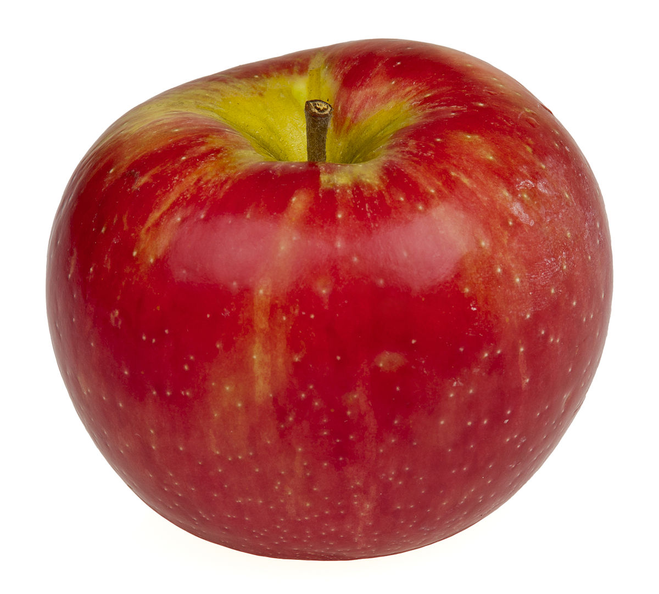

APPLE

Slide 3

BANANA

Slide 4

JUICE

Slide 5

MILK

Slide 6
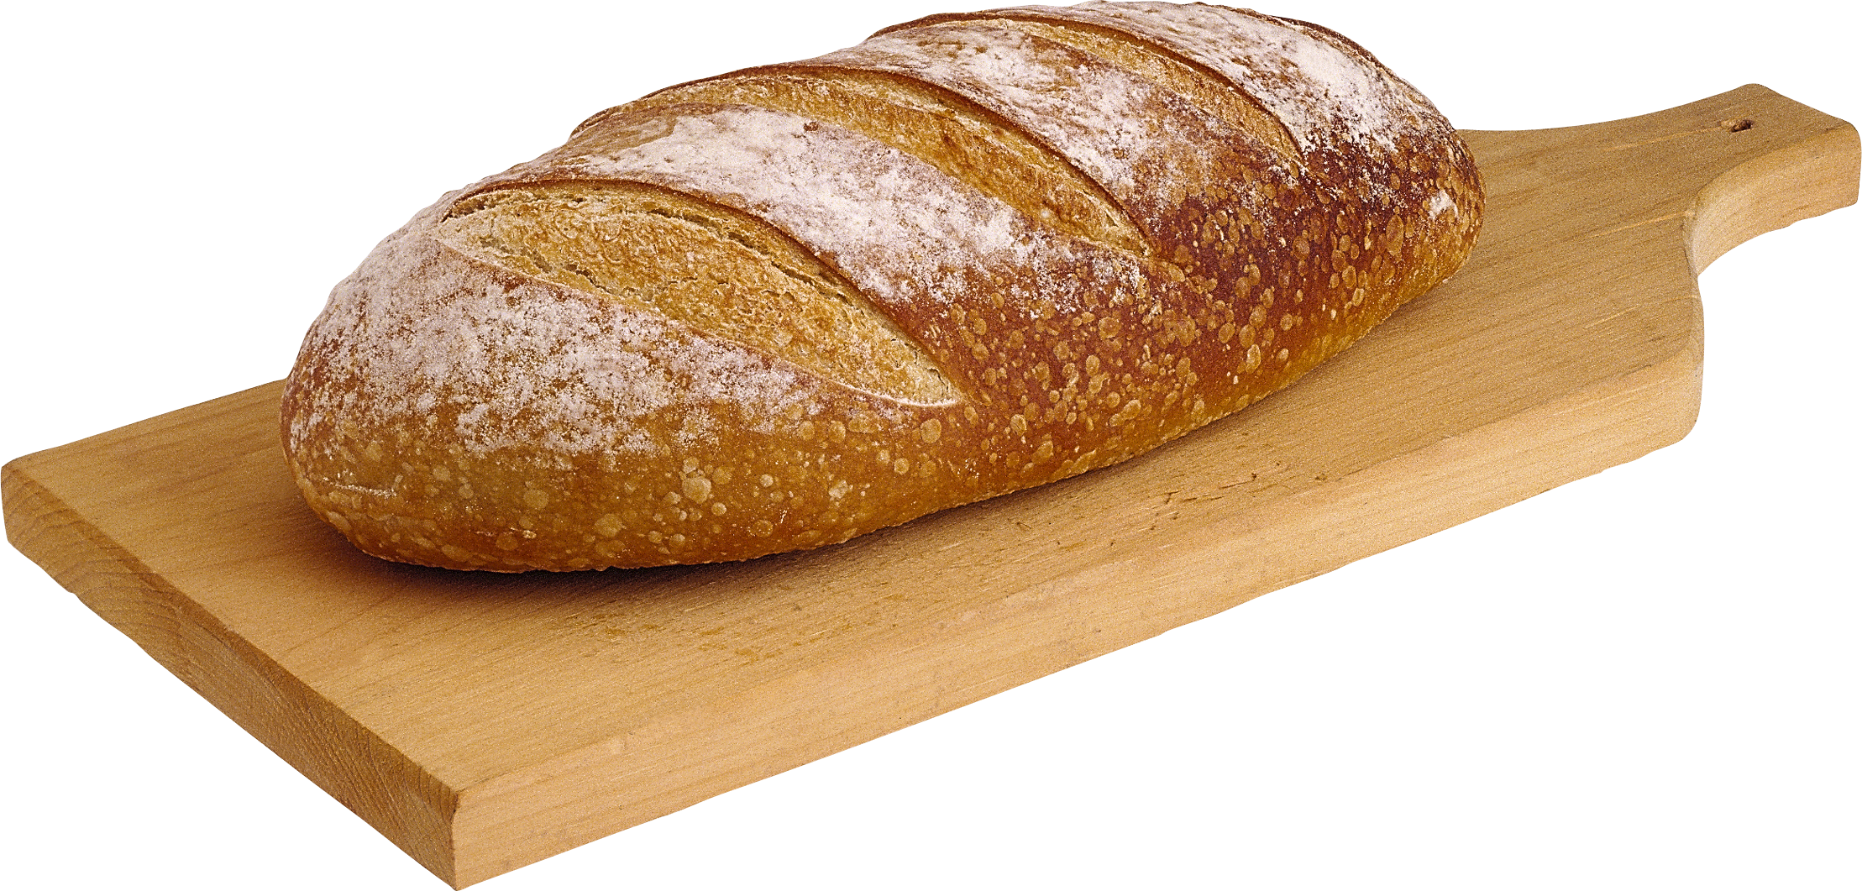
BREAD

Slide 7

BUTTER

Slide 8
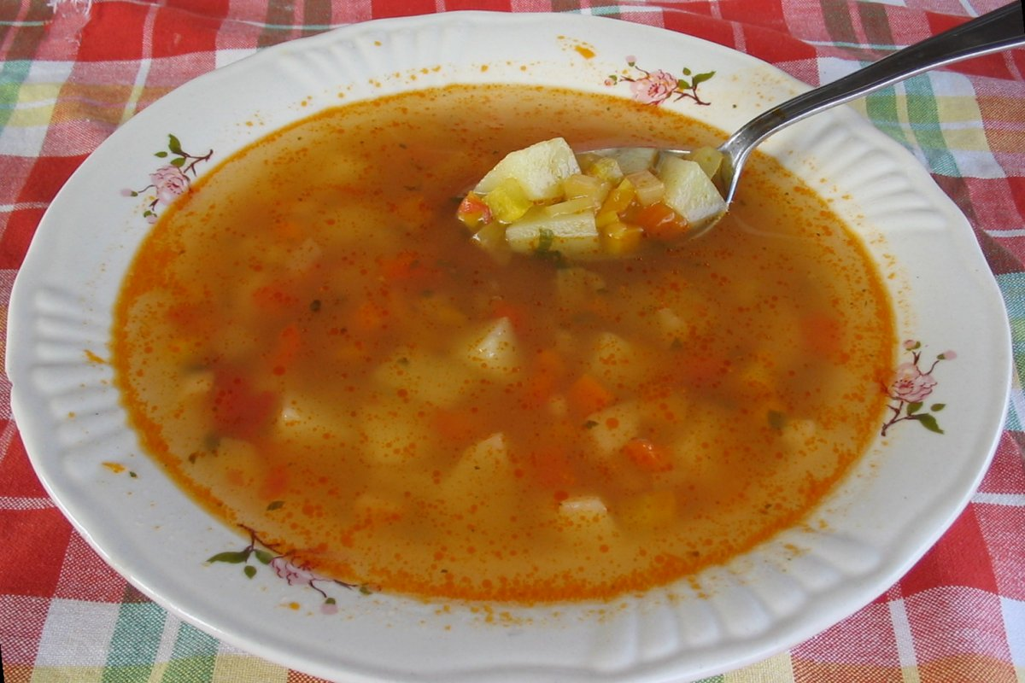
SOUP

Slide 9
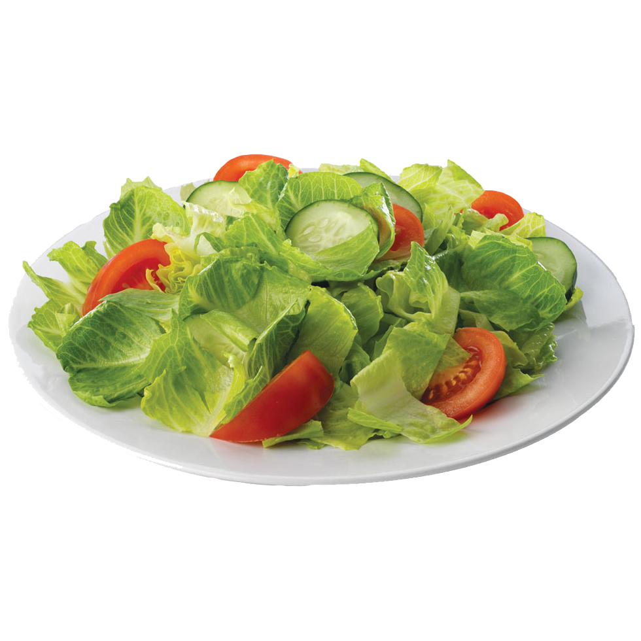
SALAD

Slide 10
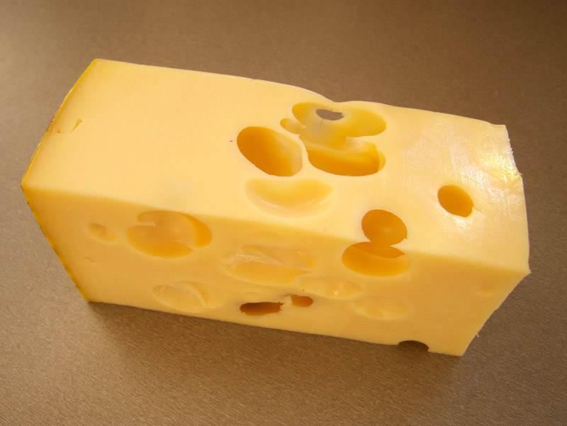
CHEESE

Slide 11
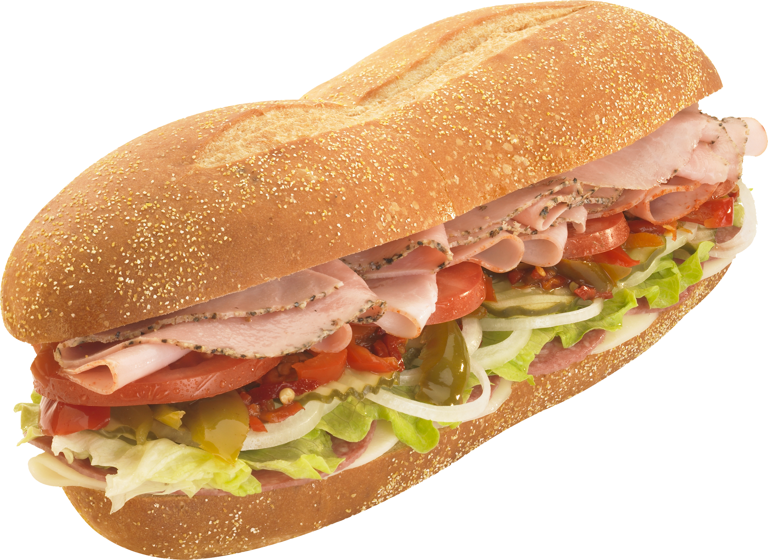
SANDWICH

Slide 12

GOOD JOB!!!

